Slide 1




Open BOML #3
Open Belajar Online Machine Learning
Pengenalan Neural Network
ONLINE @ZOOM
Muhammad Yunus
@yunusmuhammad007
Muhammad-Yunus

Slide 2
CONTENTS
1
Konsep Dasar Neural Network
2
Konsep Single Layer Perceptron
3
Single Layer Perceptron From Scratch
4
Konsep Multi Layer Perceptron
5
Multi Layer Perceptron menggunakan Keras

Slide 3
Konsep Dasar Neural Network
1

Slide 4
Definisi
Cara Kerja Neural Network
Activation Function
Architecture

Slide 5
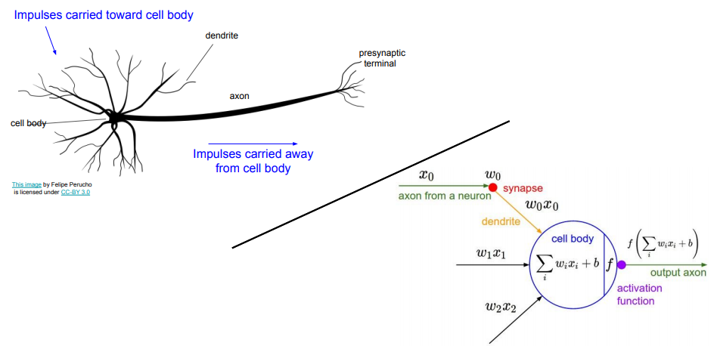
Definisi Neural Network
Menjadikan komputer memiliki kemampuan cognitif seperti otak manusia, memiliki kemampuan problem solving dan dapat melakukan proses pembelajaran
credit stanford.edu [cs231]

Slide 6
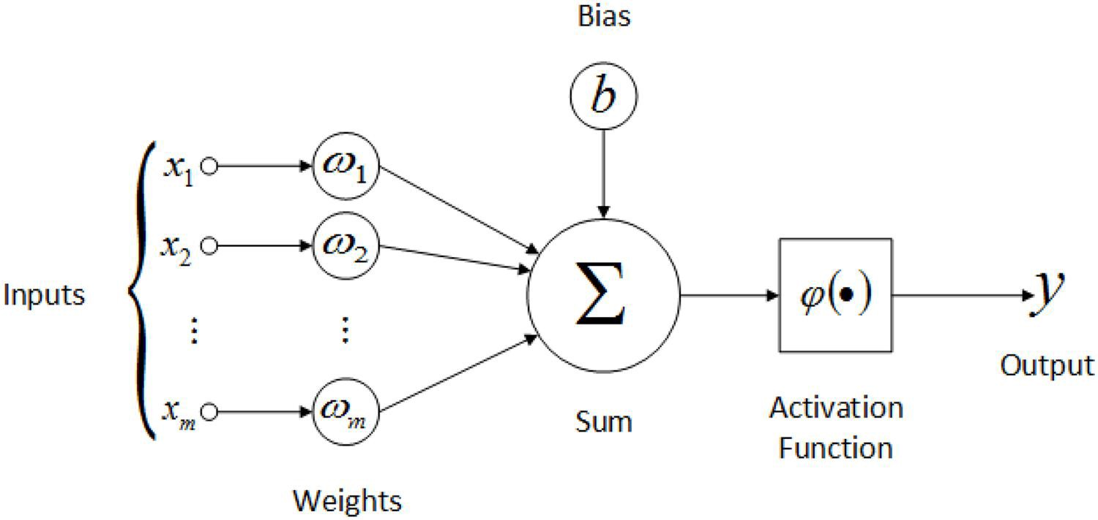
Cara Kerja Neural Network
Input
Output

Slide 7
Cara Kerja Neural Network
Input pada Neural Network terdiri dari vector data dengan bentuk

Slide 8
Cara Kerja Neural Network
Tiap input akan dilakukan perkalian dengan bobot/weight

Slide 9
Cara Kerja Neural Network
Hasil perkalian tiap input dengan bobot masing-masing dijumlahkan dan ditambahkan bias
Bias seperti intercept dalam persamaan linear, ditambahkan untuk mengatur agar hasil perhitungan lebih akurat (y = mx + c)

Slide 10
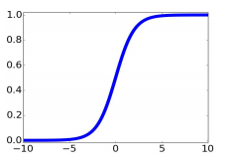
Cara Kerja Neural Network
sigmoid
hasil penjumlahan akan di terapkan pada Activation Function
Activation Function mengontrol apakah sebuah neuron tersebut harus aktif atau tidak

Slide 11
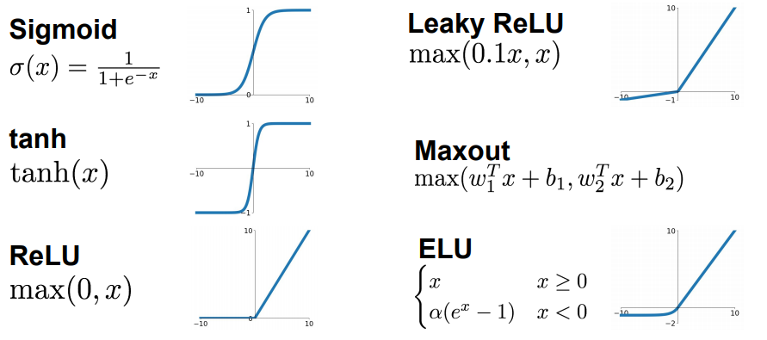
Activation Function
Selengkapnya : https://en.wikipedia.org/wiki/Activation_function
credit stanford.edu [cs231]

Slide 12
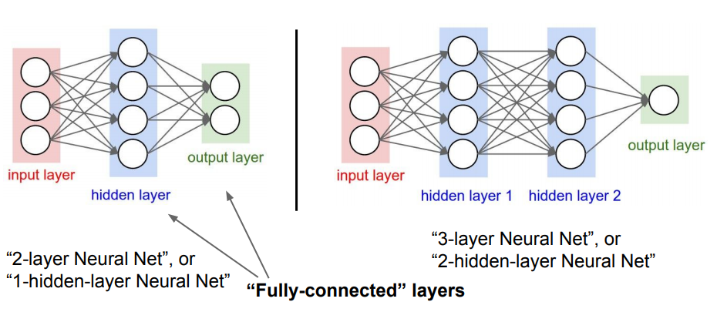
Simple Neural Network Architecture
credit stanford.edu [cs231]

Slide 13

Complete Neural Network Architecture

Slide 14
Complete Neural Network Architecture

Slide 15
Complete Neural Network Architecture .. (cont.)

Slide 16
Konsep Single Layer Perceptron
2

Slide 17
SLP Definition
SLP Learning Algorithm

Slide 18
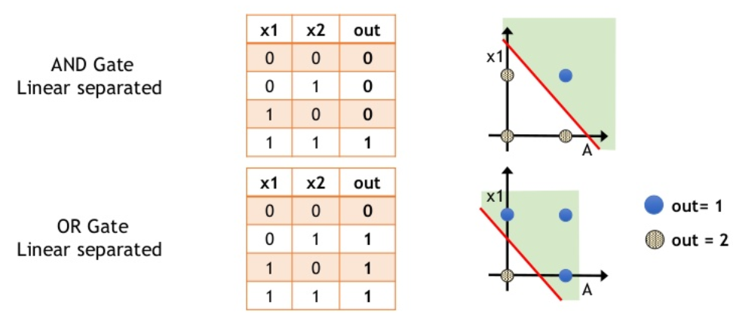
Single Layer Perceptron (SLP)
Neural Network Paling Sederhana
Dapat digunakan untuk menyelesaikan persoalan :
binary classification (memisahkan input data menjadi dua group/class)
x₁
w₁
w₂
y
x₂
f
x₃
w₃
Input Layer
Output Layer

Slide 19
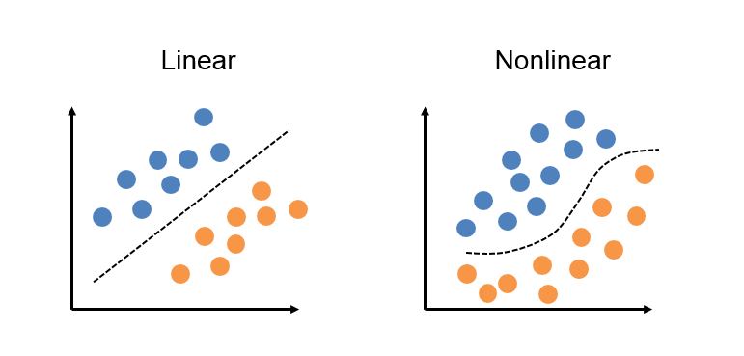
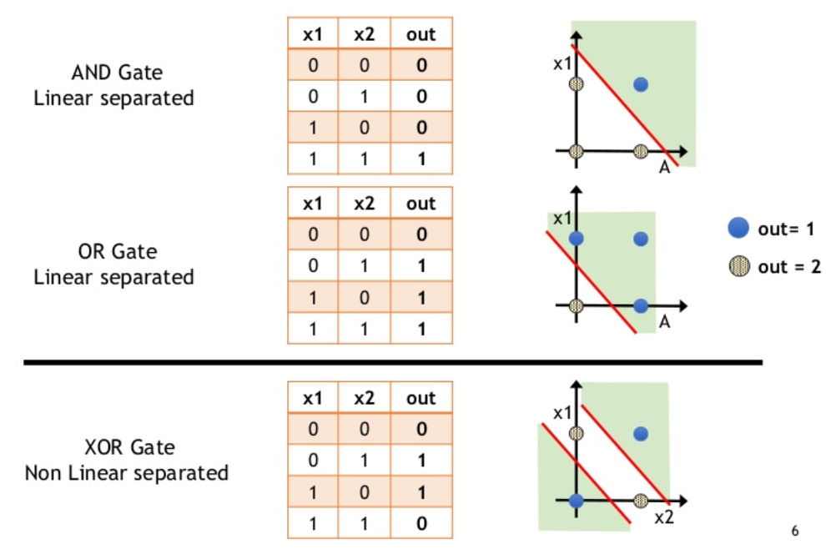
Single Layer Perceptron (SLP) .. (cont.)
Binary Classification pada SLP
input akan dipisahkan pada dua group/class
dua group/class harus lineary separable

Slide 20
Learning pada Single Layer Perceptron (SLP)
Inisialisasi nilai bobot w dan bias b
feedforward hitung output (y)
hitung error , pada kasus ini bisa gunakan RMS,
update weight dan bobot w menggunakan delta rule

Slide 21
Learning pada Single Layer Perceptron (SLP)
Delta Rule digunakan untuk meng-update weight pada saat proses training,
Nilai ‘weight’ akan diatur sedemikian rupa sehingga hasil perhitungan tepat dengan output sebenarnya.
η merupakan learning rate
d merupakan y_{pred} - y
x merupakan nilai input
Sehingga nilai weight diupdate dengan menambahkan ∆w menjadi,

Slide 22
Learning pada Single Layer Perceptron (SLP)
Delta Rule digunakan untuk meng-update weight pada saat proses training,
Nilai ‘weight’ akan diatur sedemikian rupa sehingga hasil perhitungan tepat dengan output sebenarnya.
η merupakan learning rate
d merupakan y_{pred} - y
x merupakan nilai input
Learning Rate merupakan hyperparameter
bernilai positif pada rentang yang tidak lebih diatara 0.0–1.0.
mengontrol seberapa cepat perubahan model dilakukan sebagai respon terhadap error
Sehingga nilai weight diupdate dengan menambahkan ∆w menjadi,

Slide 23
Single Layer Perceptron From Scratch
3

Slide 24
inplementasi SLP pada Python from scratch!
Buka Jupyter Notebook
Buat notebook baru
Implementasikan SLP pada python tanpa library
[open notebook]

Slide 25
Konsep Multi Layer Perceptron
4

Slide 26
MLP Definition
MLP Learning Algorithm
Backpropagation
Optimizer
Loss
Metric

Slide 27
Kenapa kita butuh lebih banyak layer dan neuron?
MLP
SLP

Slide 28
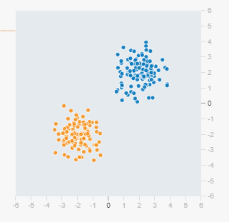
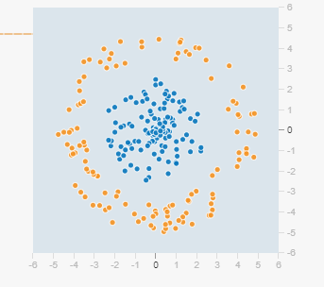
Kompleksitas Problem
Lineary Sparable
Nonlineary Sparable

Slide 29
Kompleksitas Problem
Lineary Sparable
Nonlineary Sparable

Slide 30
Neural Network Solution
Lineary Sparable

Slide 31
Neural Network Solution
Lineary Sparable

Slide 32
Neural Network Solution
Permasalahan garis lurus [tensorboard]
Lineary Sparable

Slide 33
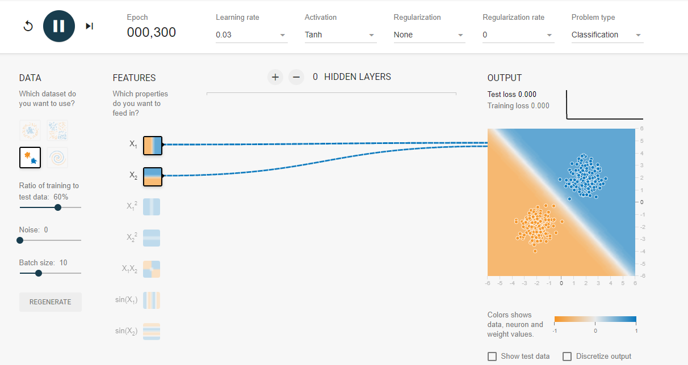

Slide 34
Kompleksitas Problem
Nonlineary Sparable

Slide 35
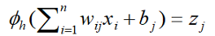
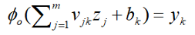
Kompleksitas Problem
Nonlineary Sparable

Slide 36
Kompleksitas Problem
Permasalahan lingkaran
Nonlineary Sparable

Slide 37
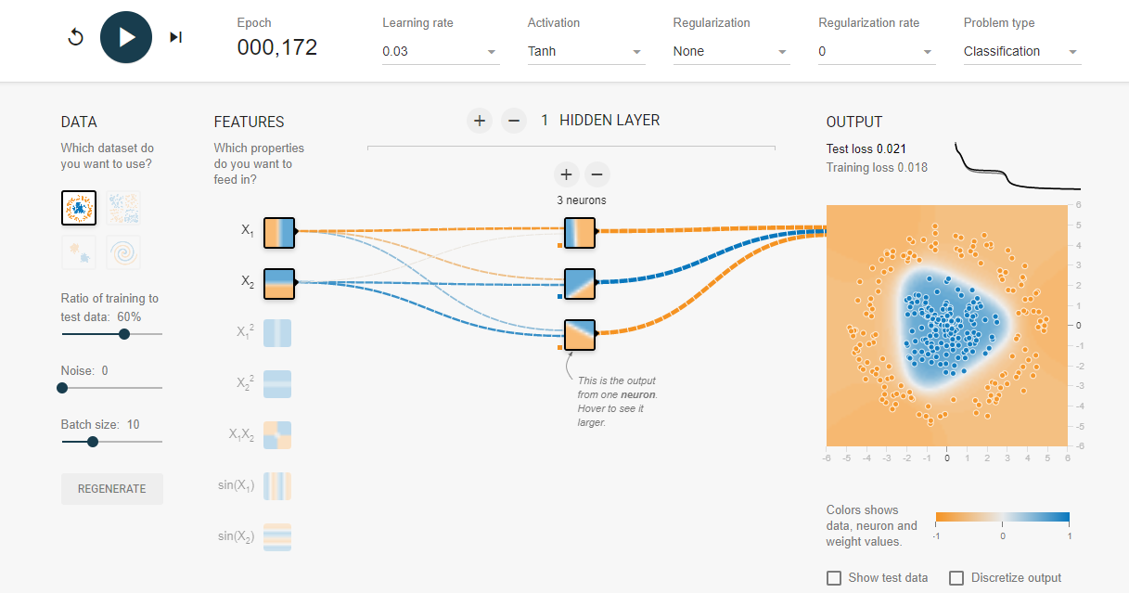

Slide 38
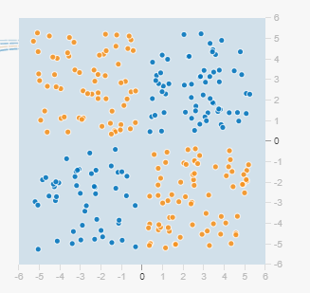
Kompleksitas Problem
Permasalahan Logika XOR
Nonlineary Sparable

Slide 39
Kompleksitas Problem
Permasalahan Logika XOR [Tensorboard]
Nonlineary Sparable

Slide 40
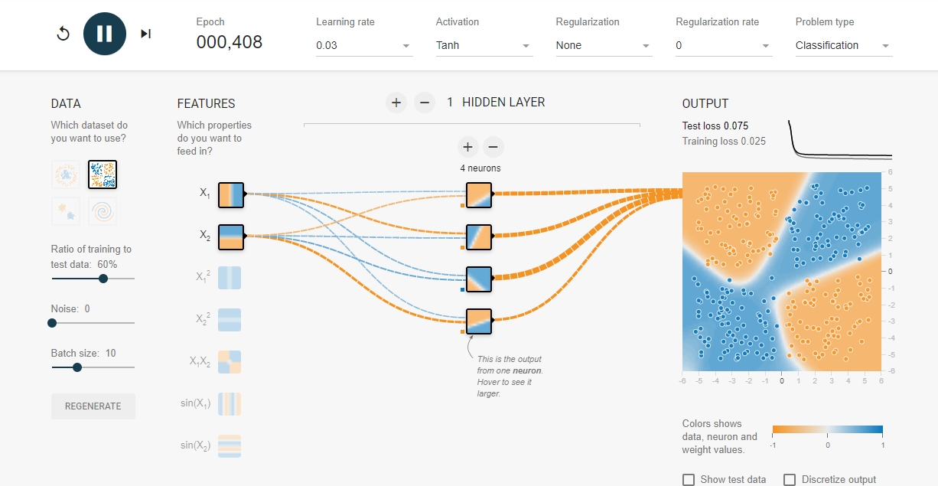

Slide 41
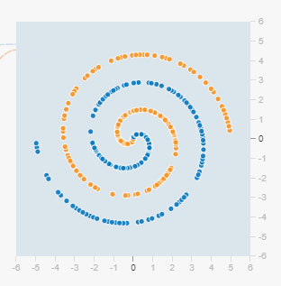
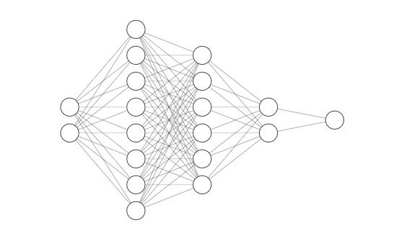
Kompleksitas Problem
Permasalahan Fermat Spiral [wikipedia]
Nonlineary Sparable

Slide 42
Kompleksitas Problem
Permasalahan Fermat Spiral
[Tensorboard]
Nonlineary Sparable

Slide 43
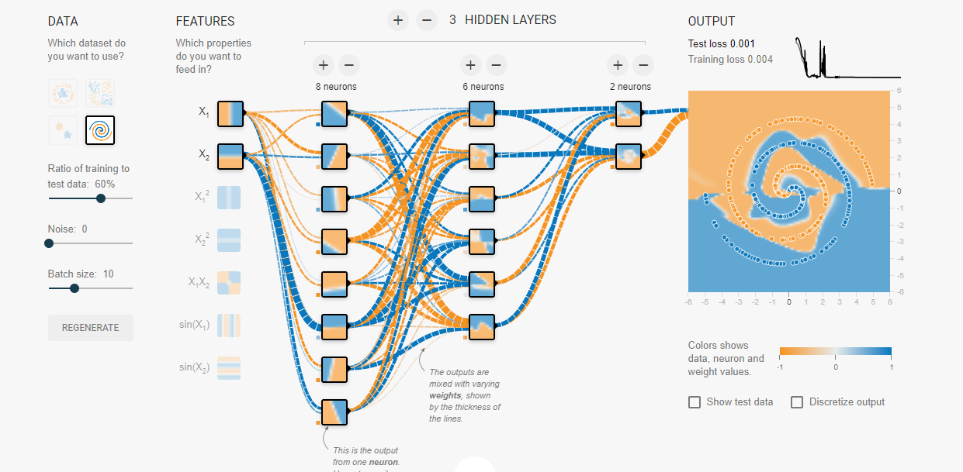

Slide 44
SLP vs MLP?

Slide 45
SLP vs MLP?
Sangat bergantung pada masalah yang dihadapi,
- Memperbanyak layer dapat membuat Neural Network mempelajari beragam fitur lebih dalam
- Memperbanyak neuron pada tiap layer membantu Neural Network memahami beragam variasi tiap feature

Slide 46
SLP vs MLP?
Contoh sederhana :
- Neural Network untuk klasifikasi buah-buahan
- feature input nya kita atur ada ukuran, warna, rasa, tekstur
- pada layer pertama misalnya bisa mempelajari feature lebih dalam seperti rasa manis teksur sangat lembut , rasa manis tekstur nya keras
- dilayer selanjutnya bisa lebih dalam lagi, rasa manis tekstur lembut dengan warna orange, ada juga rasa manis tekstur lembut dengan warna hijau

Slide 47
Learning Algorithm Neural Network
pada Problem yang Kompleks
Sebelumnya pada SLP
Inisialisasi
Inisialisasi nilai bobot w dan bias b
feedforward hitung output (y)
hitung error , pada kasus ini bisa gunakan RMS,
update weight dan bobot w menggunakan delta rule
feedforward
Calculate error
Update weight

Slide 48
Learning Algorithm Neural Network
pada Problem yang Kompleks
loss == error
feedforward
Inisialisasi
feedforward
calculate
loss
Calculate loss
calculate gradient loss
Update weight
Update
weight
feedbackward
(calculate gradient loss)

Slide 49
Learning Algorithm Neural Network
pada Problem yang Kompleks
loss == error
feedforward
Inisialisasi
feedforward
calculate
loss
Calculate loss
calculate gradient loss
Update weight
Update
weight
feedbackward
(calculate gradient loss)

Slide 50
Learning Algorithm Neural Network
pada Problem yang Kompleks
Teknik calculate gradient loss:
- Backpropagation
teknik yang sangat efisien dalam menghitung gradient function dengan menerapkan chain rule pada persamaan derivative gradient loss.

Slide 51
Learning Algorithm Neural Network
calculate gradient function menggunakan backpropagation
loss == error
feedforward
Inisialisasi
feedforward
calculate
loss
Calculate loss
calculate gradient loss
Update weight
Update
weight
feedbackward
(calculate gradient loss)

Slide 52
Learning Algorithm Neural Network
calculate gradient function menggunakan backpropagation
loss == error
feedforward
Inisialisasi
feedforward
calculate
loss
Calculate loss
calculate gradient loss
Update weight
Update
weight
feedbackward
(calculate gradient loss)

Slide 53
Learning Algorithm Neural Network
calculate gradient function menggunakan backpropagation
loss == error
feedforward
Inisialisasi
feedforward
calculate
loss
Calculate loss
calculate gradient loss
Update weight
Update
weight
feedbackward
(calculate gradient loss)

Slide 54
Learning Algorithm Neural Network
calculate gradient function menggunakan backpropagation
loss == error
feedforward
Inisialisasi
feedforward
calculate
loss
Calculate loss
calculate gradient loss
Update weight
Update
weight
feedbackward
(calculate gradient loss)

Slide 55
Learning Algorithm Neural Network
introduction - Optimizer
feedforward
Optimizer :
algorithm yang mengatur bagaimana model diupdate dengan terlebih dahulu mencari gradient function menggunakan teknik seperti backpropagation.
Flow proses disamping, dari satu step ke step lainya hingga didapatkan updated weight disebut optimizer.
Inisialisasi
feedforward
calculate
loss
Calculate loss
calculate gradient loss
Update weight
Update
weight
feedbackward
(calculate gradient loss)

Slide 56
Learning Algorithm Neural Network
introduction - Optimizer
Jenis - jenis Optimizer:
- SGD
- RMS Prop
- Adam
- dll.

Slide 57
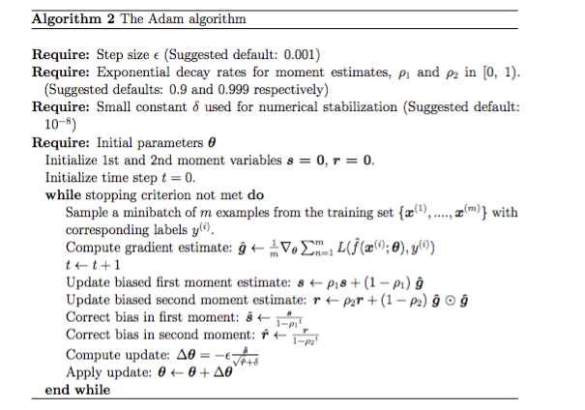
Adam Optimizer Algorithm

Slide 58
Adam Optimizer Algorithm
pada bagian Compute gradient estimate digunakan teknik seperti backpropagation untuk menghitung gradient function
(sumber link)

Slide 59
Multi Layer Perceptron menggunakan Keras
5

Slide 60
inplementasi MLP pada Python menggunakan Keras!
Buka Jupyter Notebook
Buat notebook baru
Implementasikan MLP menggunakan Keras
[open notebook]

Slide 61
Sesi Diskusi

Slide 62


Slide 63
Thank you
PART 1

